Slide 1

CS1033 Assignment 1 Slide Show (Group 2)

Slide 2

1/129
Notes:
zhuan56_poster.jpg

Slide 3

2/129
Notes:
zhamood_poster.jpg

Slide 4

3/129
Notes:
zfakiran_poster.jpg

Slide 5

4/129
Notes:
yjian332_poster.jpg

Slide 6

5/129
Notes:
yjia53_poster.jpg

Slide 7

6/129
Notes:
yhuan549_poster.jpg

Slide 8

7/129
Notes:
yhuan373_poster.jpg

Slide 9

8/129
Notes:
yhao44_poster.jpg

Slide 10

9/129
Notes:
yhan334_poster.jpg

Slide 11

10/129
Notes:
ydu227_poster.jpg

Slide 12

11/129
Notes:
xhu324_poster.jpg

Slide 13

12/129
Notes:
xguo226_poster.jpg

Slide 14

13/129
Notes:
xfang45_poster.jpg

Slide 15
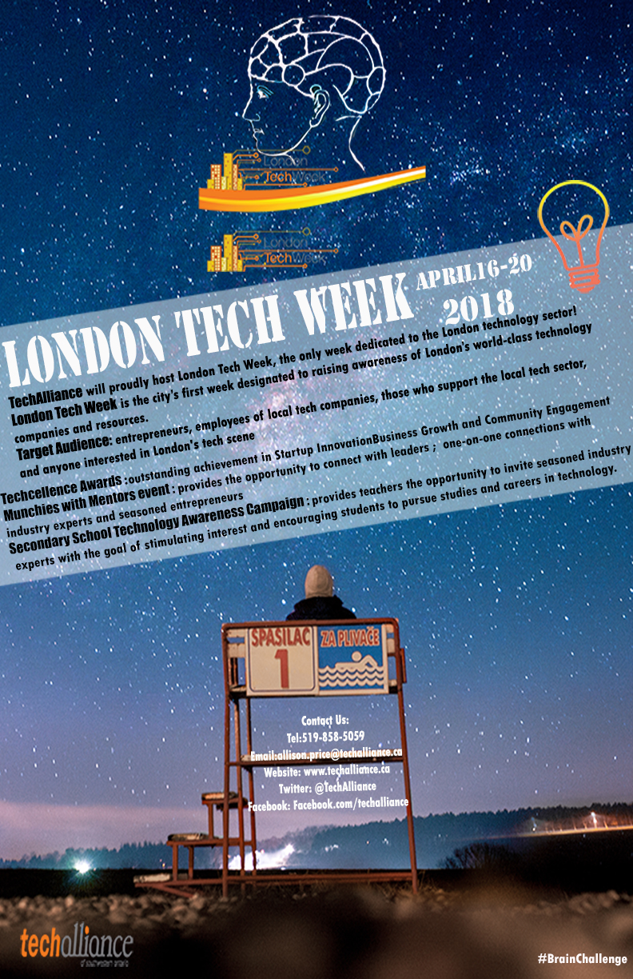
14/129
Notes:
xfan55_poster.jpg

Slide 16

15/129
Notes:
xdong68_poster.jpg

Slide 17

16/129
Notes:
wjelinek_poster.jpg

Slide 18

17/129
Notes:
wharmsen_poster.jpg

Slide 19

18/129
Notes:
vhill6_poster.jpg

Slide 20

19/129
Notes:
vguziak_poster.jpg

Slide 21

20/129
Notes:
vgiguer_poster.jpg

Slide 22

21/129
Notes:
thsu27_poster.jpg

Slide 23

22/129
Notes:
tha5_poster.jpg

Slide 24

23/129
Notes:
tgibso6_poster.jpg

Slide 25
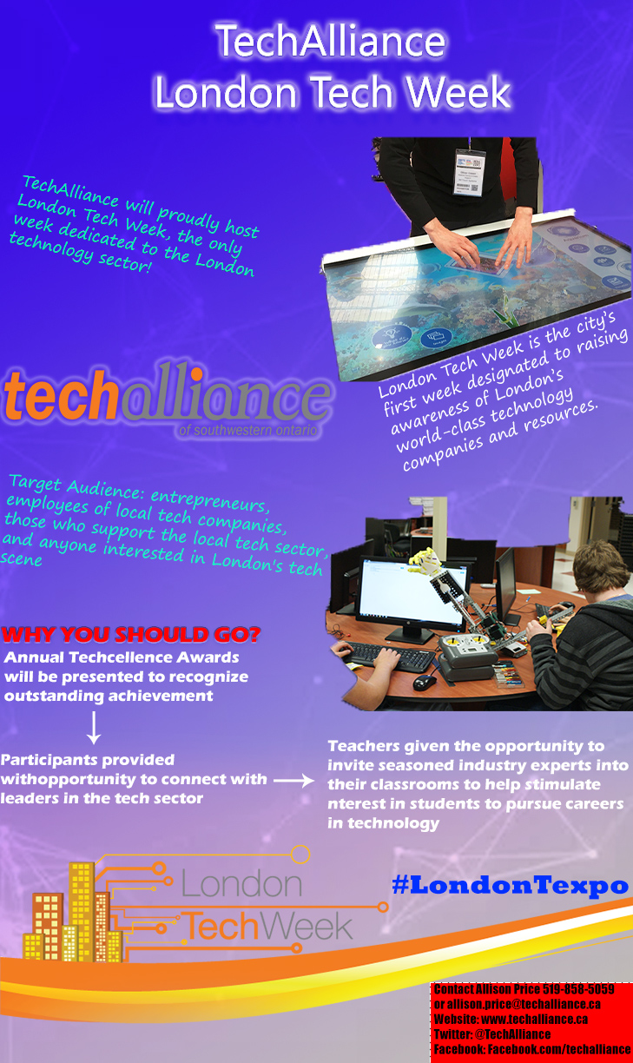
24/129
Notes:
tfarid2_poster.jpg

Slide 26

25/129
Notes:
sjeong46_poster.jpg

Slide 27

26/129
Notes:
sjegana3_poster.jpg

Slide 28

27/129
Notes:
sjasim3_poster.jpg

Slide 29

28/129
Notes:
shuan73_poster.jpg

Slide 30

29/129
Notes:
shohmann_poster.jpg

Slide 31

30/129
Notes:
shanser_poster.jpg

Slide 32

31/129
Notes:
shakim4_poster.jpg

Slide 33

32/129
Notes:
sguo96_poster.jpg

Slide 34

33/129
Notes:
sgreens4_poster.jpg

Slide 35

34/129
Notes:
sgomes33_poster.jpg

Slide 36

35/129
Notes:
sgill287_poster.jpg

Slide 37

36/129
Notes:
sgandh27_poster.jpg

Slide 38

37/129
Notes:
sesakov_poster.jpg

Slide 39

38/129
Notes:
seltarr_poster.jpg

Slide 40
39/129
Notes:
sdunca43_poster.jpg

Slide 41

40/129
Notes:
sding45_poster.jpg

Slide 42

41/129
Notes:
sding42_poster.jpg

Slide 43

42/129
Notes:
rji9_poster.jpg

Slide 44

43/129
Notes:
rhollan5_poster.jpg

Slide 45

44/129
Notes:
rgeng6_poster.jpg

Slide 46

45/129
Notes:
rgangire_poster.jpg

Slide 47

46/129
Notes:
rfu42_poster.jpg

Slide 48

47/129
Notes:
relias8_poster.jpg

Slide 49

48/129
Notes:
redelmei_poster.jpg

Slide 50

49/129
Notes:
qhuang72_poster.jpg

Slide 51

50/129
Notes:
qhu57_poster.jpg

Slide 52

51/129
Notes:
qfisher_poster.jpg

Slide 53

52/129
Notes:
pgupta49_poster.jpg

Slide 54

53/129
Notes:
ohassou2_poster.jpg

Slide 55

54/129
Notes:
ogigone_poster.jpg

Slide 56

55/129
Notes:
odutra_poster.jpg

Slide 57

56/129
Notes:
njacobs4_poster.jpg

Slide 58

57/129
Notes:
nhuynh25_poster.jpg

Slide 59

58/129
Notes:
nhernan7_poster.jpg

Slide 60

59/129
Notes:
nhaji7_poster.jpg

Slide 61

60/129
Notes:
nfu9_poster.jpg

Slide 62

61/129
Notes:
nflumerf_poster.jpg

Slide 63

62/129
Notes:
mparama3_poster.jpg

Slide 64

63/129
Notes:
mjanausk_poster.jpg

Slide 65

64/129
Notes:
mim2_poster.jpg

Slide 66
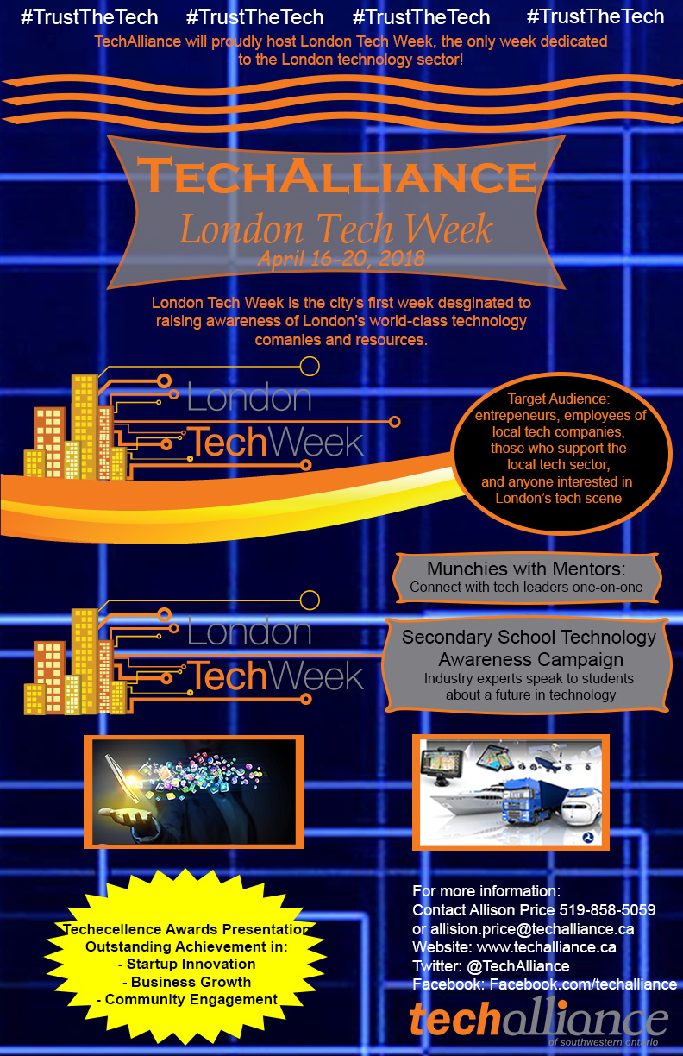
65/129
Notes:
miliev_poster.jpg

Slide 67

66/129
Notes:
mhubbar9_poster.jpg

Slide 68

67/129
Notes:
mhoffer3_poster.jpg

Slide 69

68/129
Notes:
mgrewa53_poster.jpg

Slide 70

69/129
Notes:
mfadel5_poster.jpg

Slide 71

70/129
Notes:
mens3_poster.jpg

Slide 72

71/129
Notes:
mdu44_poster.jpg

Slide 73

72/129
Notes:
mdivince_poster.jpg

Slide 74

73/129
Notes:
ljian22_poster.jpg

Slide 75

74/129
Notes:
lhiroyam_poster.jpg

Slide 76

75/129
Notes:
lherbst_poster.jpg

Slide 77

76/129
Notes:
lhendrik_poster.jpg

Slide 78

77/129
Notes:
lfarovit_poster.jpg

Slide 79

78/129
Notes:
kjasek_poster.jpg

Slide 80

79/129
Notes:
khuang85_poster.jpg

Slide 81

80/129
Notes:
kho296_poster.jpg

Slide 82

81/129
Notes:
kfragis_poster.jpg

Slide 83

82/129
Notes:
kding6_poster.jpg

Slide 84

83/129
Notes:
jgrigor3_poster.jpg

Slide 85

84/129
Notes:
jgorla_poster.jpg

Slide 86

85/129
Notes:
jgliedb_poster.jpg

Slide 87

86/129
Notes:
jesmail2_poster.jpg

Slide 88

87/129
Notes:
jdoron_poster.jpg

Slide 89

88/129
Notes:
hjasat_poster.jpg

Slide 90

89/129
Notes:
hgrigg_poster.jpg

Slide 91

90/129
Notes:
hgarfink_poster.jpg

Slide 92

91/129
Notes:
hfahmy4_poster.jpg

Slide 93

92/129
Notes:
helfarra_poster.jpg

Slide 94

93/129
Notes:
gharsh_poster.jpg

Slide 95

94/129
Notes:
ggainham_poster.jpg

Slide 96

95/129
Notes:
fjavadza_poster.jpg

Slide 97

96/129
Notes:
fgao55_poster.jpg

Slide 98

97/129
Notes:
eefremov_poster.jpg

Slide 99

98/129
Notes:
dhuynh25_poster.jpg

Slide 100

99/129
Notes:
dhofland_poster.jpg

Slide 101

100/129
Notes:
dhari_poster.jpg

Slide 102

101/129
Notes:
dham5_poster.jpg

Slide 103

102/129
Notes:
dguo43_poster.jpg

Slide 104

103/129
Notes:
dgreen57_poster.jpg

Slide 105

104/129
Notes:
dfranc5_poster.jpg

Slide 106

105/129
Notes:
delms_poster.jpg

Slide 107

106/129
Notes:
cjiang58_poster.jpg

Slide 108

107/129
Notes:
cjames83_poster.jpg

Slide 109

108/129
Notes:
chu87_poster.jpg

Slide 110

109/129
Notes:
chillis3_poster.jpg

Slide 111

110/129
Notes:
celegado_poster.jpg

Slide 112

111/129
Notes:
cduench_poster.jpg

Slide 113

112/129
Notes:
bjanzen6_poster.jpg

Slide 114

113/129
Notes:
bidowu_poster.jpg

Slide 115

114/129
Notes:
bhopkin8_poster.jpg

Slide 116

115/129
Notes:
bfinnig_poster.jpg

Slide 117

116/129
Notes:
bdower_poster.jpg

Slide 118

117/129
Notes:
ahuynh42_poster.jpg

Slide 119

118/129
Notes:
ahsu24_poster.jpg

Slide 120

119/129
Notes:
aheffer9_poster.jpg

Slide 121
120/129
Notes:
aharpe25_poster.jpg

Slide 122

121/129
Notes:
ahall232_poster.jpg

Slide 123

122/129
Notes:
aguld_poster.jpg

Slide 124

123/129
Notes:
agriff55_poster.jpg

Slide 125

124/129
Notes:
afulle7_poster.jpg

Slide 126

125/129
Notes:
afedorov_poster.jpg

Slide 127

126/129
Notes:
aeqbal2_poster.jpg

Slide 128

127/129
Notes:
aenriqu8_poster.jpg

Slide 129

128/129
Notes:
adrazilo_poster.jpg

Slide 130

129/129
Notes:
adodds7_poster.jpg

